Slide 1
冀教版小学数学五年级
解方程（一）
WWW.PPT818.COM

Slide 2
教学目标
1.结合具体事例，经历应用等式的性质解方程以及检验方程的解的过程。
2.知道什么叫方程的解和解方程，能应用等式的性质解一步计算的方程，会检验方程的解。
3.对应用等式的性质解方程有兴趣，获得积极的体验，感受数学计算的严谨性。

Slide 3
情境创设
空杯子重100g,
水重x克。
平衡
100g
100g
50g
100g

Slide 4
情境创设
空杯子重100g,
水重x克。
平衡
100g
100g
50g
X=？
100g
100＋x＝250

Slide 5
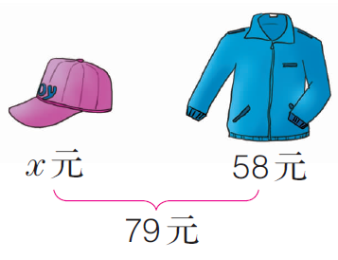
探究新知
看图列方程求x的值。
解：
x＋58＝79
x＋58－58＝79－58
……方程两边同时减去58
x＝21

Slide 6
探究新知
解：x＋58＝79
x＋58－58＝79－58
x＝21
检验：
把x＝21代入原方程进行检验，看方程左右两边是否相等。
方程的左边＝x＋58
＝21＋58
＝79
＝方程的右边

Slide 7
探究新知
解：x＋58＝79
x＋58－58＝79－58
x＝21
使方程左右两边相等的未知数的值，叫做方程的解。
求方程的解的过程叫做解方程。

Slide 8
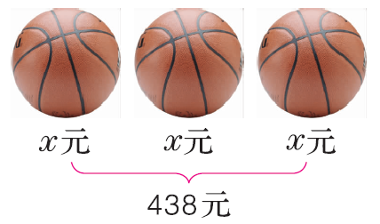
探究新知
看图列方程并求解。
从图中你得到了哪些信息？
解：
3x＝438
3x÷3＝438÷3
x＝146

Slide 9
牛刀小试
解方程。
x－27＝56
x÷9＝80
解：
x－27＝56
解：
x÷9＝80
x－27＋27＝56＋27
x÷9×9＝80×9
x＝83
x＝720

Slide 10
巩固应用
1. 在括号里找出方程的解，并画上“√”。
√
√
√
√

Slide 11
巩固应用
2. 看图列方程并求解。
解：
39＋x＝98
39＋x－39＝98－39
x＝59

Slide 12
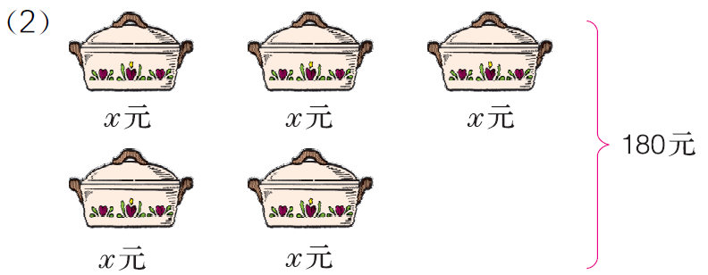
巩固应用
2. 看图列方程并求解。
解：
5x＝180
5x÷5＝180÷5
x＝36

Slide 13
巩固应用
3. 解方程并检验。
x＝39
x＝44
x＝1.3
x＝3.6
x＝50
x＝0.2

Slide 14
巩固应用
4. 列方程并求解。
解：
x－39＝26
x－39＋39＝26＋39
x＝65
解：
6x＝96
6x÷6＝96÷6
x＝16

